Slide 1





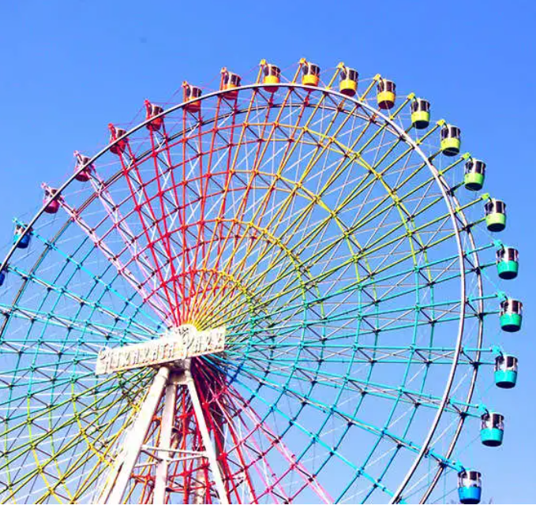
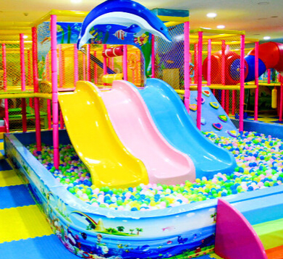

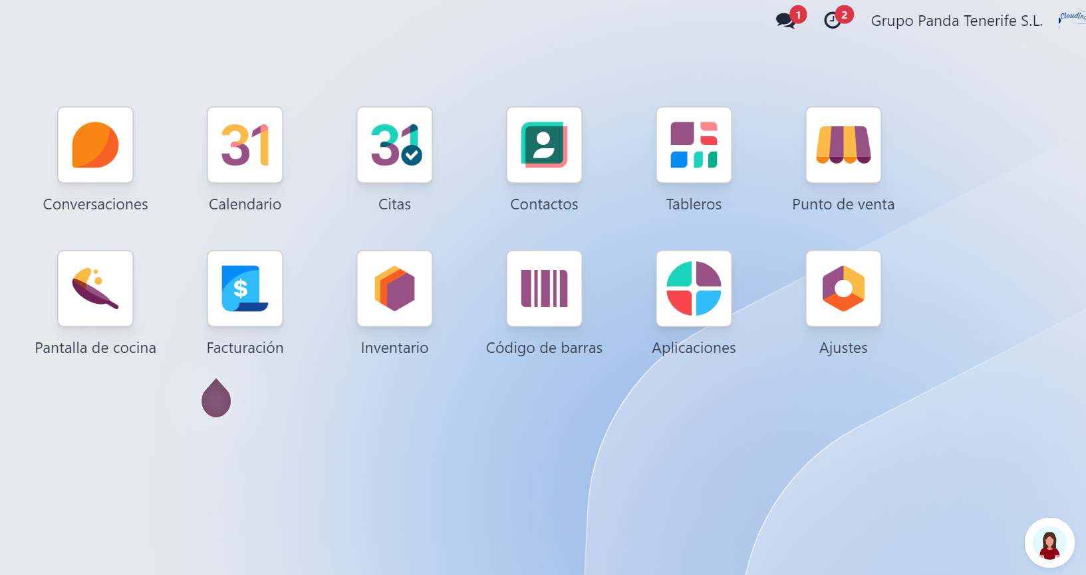
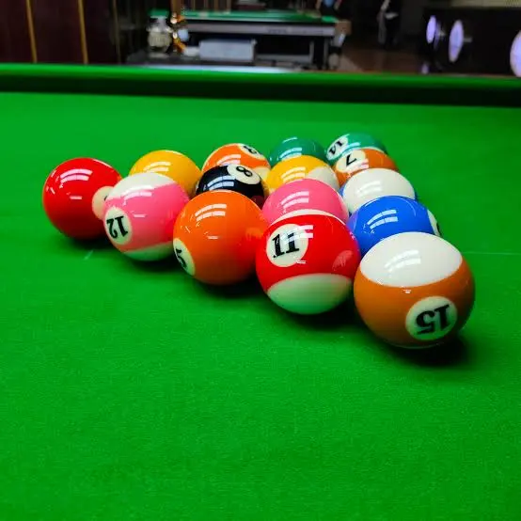

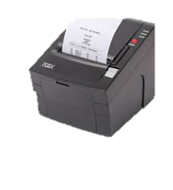
Livik
Solución de gestión empresarial
para centros de ocio y juegos infantiles.
儿童游乐园
收银管理系统
适用场景
显示系统
营业额统计
消费明细
Whatsapp通知
商品进销存
员工权限管理
自动备份
主题乐园
儿童乐园
台球室
培训机构
预约系统
游玩计时
操作简单
会员充值

Slide 2
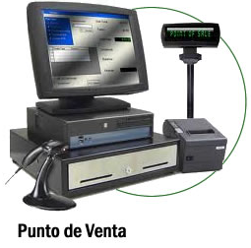




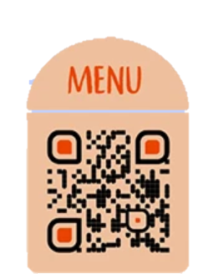
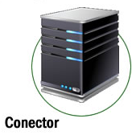
收银台 + 打印机
适用场景
快餐
小型餐馆
酒吧
服务员 手机下单
服务器
电子菜单

Slide 3

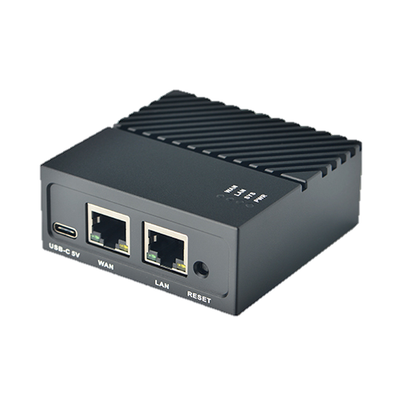
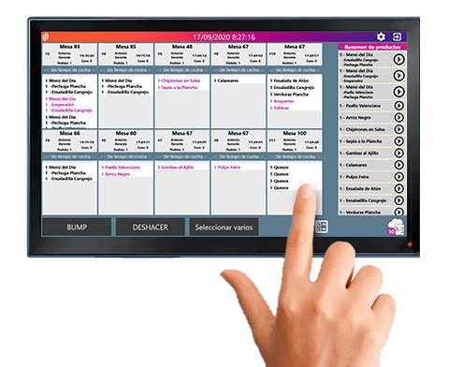
Plan: Profesional
(可选)
《关于规范发票管理系统和 VeriFactu 的部长令》西班牙企业和个体户都需遵守新规，否则罚款高达 50,000 欧元
服务员
手机下单
收银台 + 打印机
适用场景
快餐
小型餐馆
酒吧
厨房打印机
服务器
中转机
订单
电子菜单

Slide 4
服务员 下单
适用
dao.eclouding.net
收银台 + 打印机
厨房打印机
服务器
电子菜单

Slide 5
快餐
中餐馆
食堂
服务员 下单
自动打印小票
人力成本少
顾客体验好
dao.eclouding.net
收银台 + 打印机
适用
服务器
自助下单
厨房打印机

Slide 6
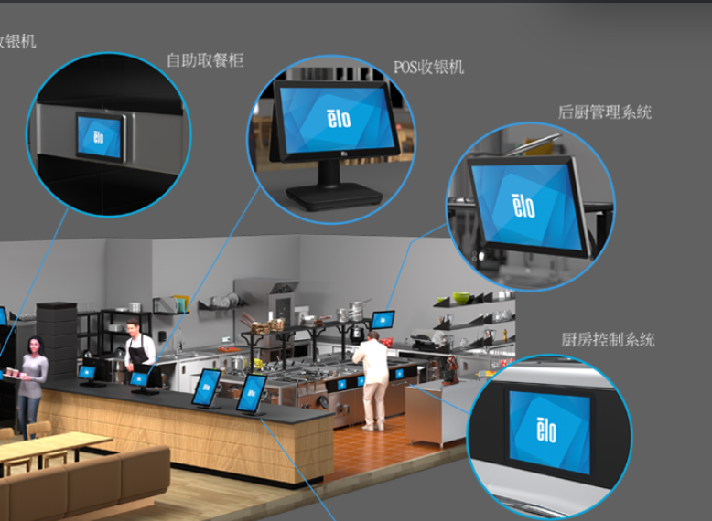

Slide 7
后付款模式
优势:
-后付款
-客户可以多玩久点、 更多盈利
-人工成本
劣势:
-为了避免逃单 需要客户提供身份证 或者 押金
-大厅人数不好控 (不知道客户具体离场时间)
登记
游玩
结算
登记家长信息 (姓名+电话)
提交押金或者DNI
打印入场劵 (用电话后4位数)
POS 界面开始计时
如有突发状况 POS 可通过 whatsapp 联系家长
通过入场券识别家长信息
POS界面输入家长信息提取时间和付款界面
POS 付款

Slide 8
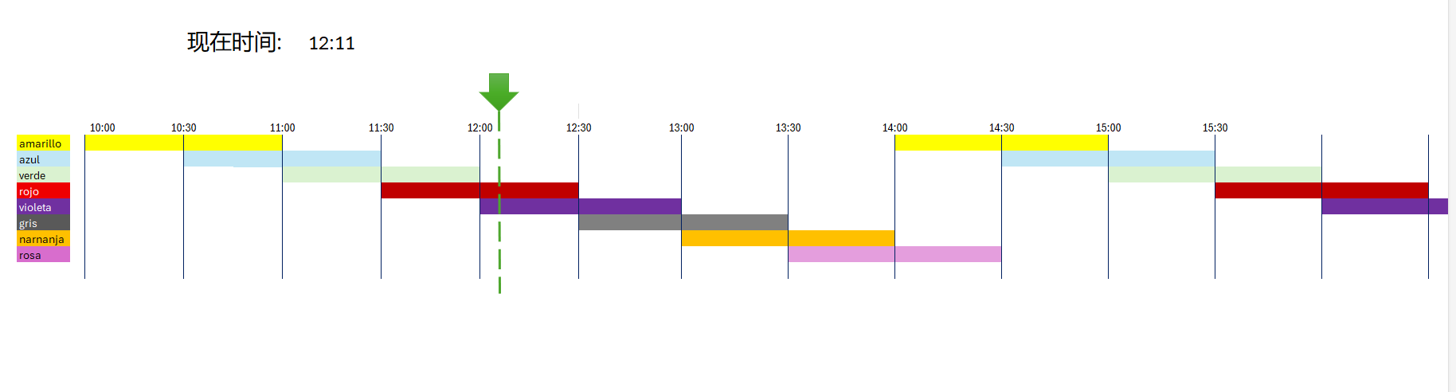
先付款
优势:
-先付款 避免逃单
劣势:
-每隔半小时得人工找小孩离场
-人工成本
-无法监控大厅人数
案例：
现在时间12:11 ， 客户要玩1小时 = 入场时间12:30; 截止时间 13:30 -> 灰色手环
现在时间12:11 ， 客户要玩2小时 = 入场时间12:30; 截止时间 14:30 -> 粉色手环

Slide 9

Livik
儿童游乐园收银管理系统
显示系统
营业额统计
消费明细
Whatsapp通知
商品进销存
员工权限管理
自动备份
主题乐园
儿童乐园
台球室
培训机构
预约系统
游玩计时
操作简单
会员充值

Slide 10
Livik
Solución de gestión empresarial
para centros de ocio y juegos infantiles.
Sistema de visualización
Estadísticas de ventas
Notificación por WhatsApp
Gestión y venta de productos
Gestión de los empleados
Copia de seguridad automática
Parque temático
Juegos infantiles
Billar
Centro de formación
Sistema de reserva
Contador de tiempo de juego
Uso fácil
Gestión de miembros

